Slide 1

For Mad ‘For 'resten. Hjemmesiden der giver et bud på hvordan du kan gøre en forskel.
Til forbrugeren.
Til Virksomheden.
Til Organisationen.

Slide 2

Intro Siden.
Intro Siden.
Vi har lavet en hjemmeside som giver information om madspild, samt en opslagstavle hvor brugere kan dele idéer til at undgå madspild.
Links til alle sider findes på Index siden så det er nemt at navigerer for brugeren.
Vi ville gerne bruge farver som gør vores side unik og let genkendelig.
Den første tekst i Body er vores “Mission Statement” så brugeren hurtig bliver sat ind i hvad vores hjemmeside handler om

Slide 3
Usability. FURPS / FURPS+ og GRASP.
Viewing – Capturing - Stating requirement – Accessibility - Interface aesthetics
De tre brugerspecifikke sider. Hvis information er målrette de bestemte grupper
Forbruger.
Virksomhed.
Organisation.
Indholdet af siderne er korte og har links.
Så brugerne kan finde rundt til andre hjemmesider på nettet der opfylder deres ønsker om at opnå information om madspild

Slide 4
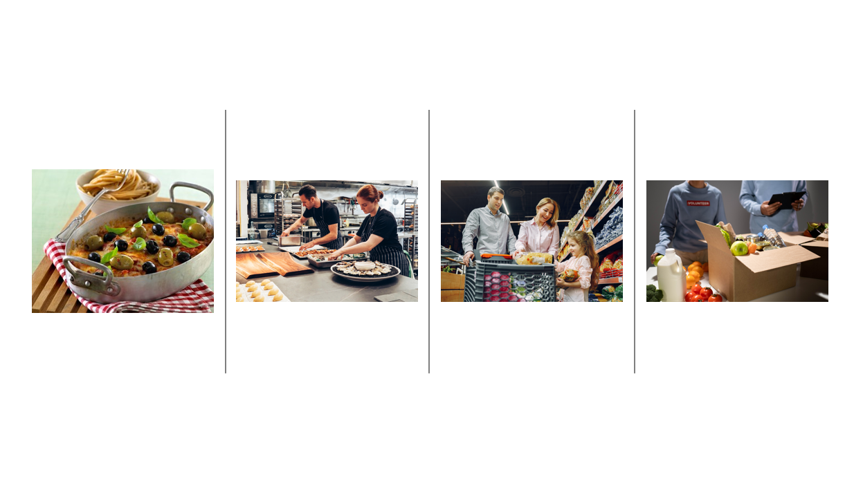
Index-siden.
Mad ‘For 'resten.
Home
Skriv et Opslag
-----------------------------------------------------------------------------------------------------------
Opslags’Tavlen
Forbrugeren
Virksomheder
Organisationen
-----------------------------------------------------------------------------------------------------------
Home
Copyright © 2021 • All rights reserved • Mathias - Jesper - Robert.
Skriv et Opslag

Slide 5
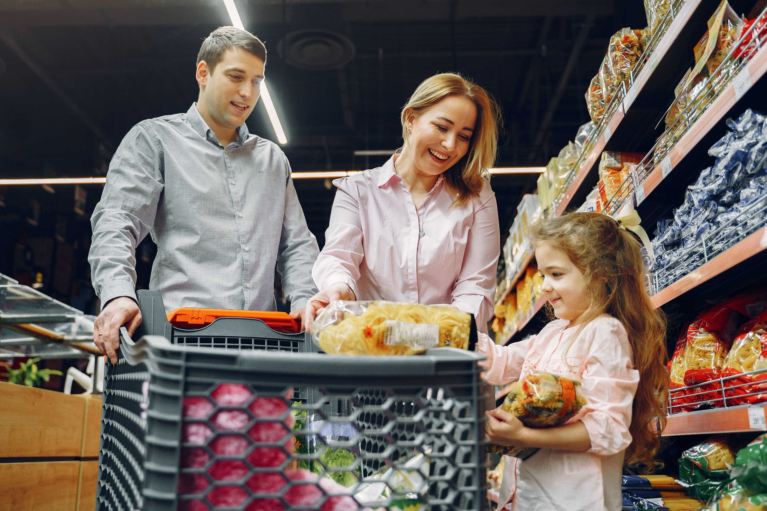
Til forbrugeren.
Mad ‘For 'resten.
RÅD TIL MINDRE MADSPILD

Slide 6
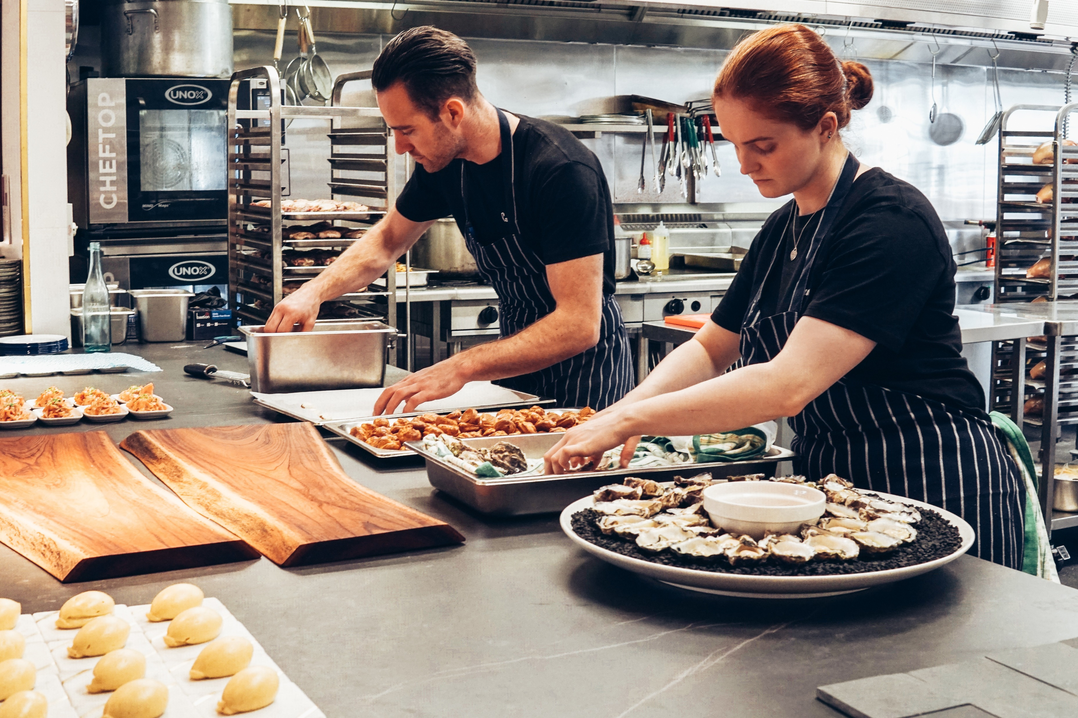
Til Virksomheden.
Mad ‘For 'resten.

Slide 7
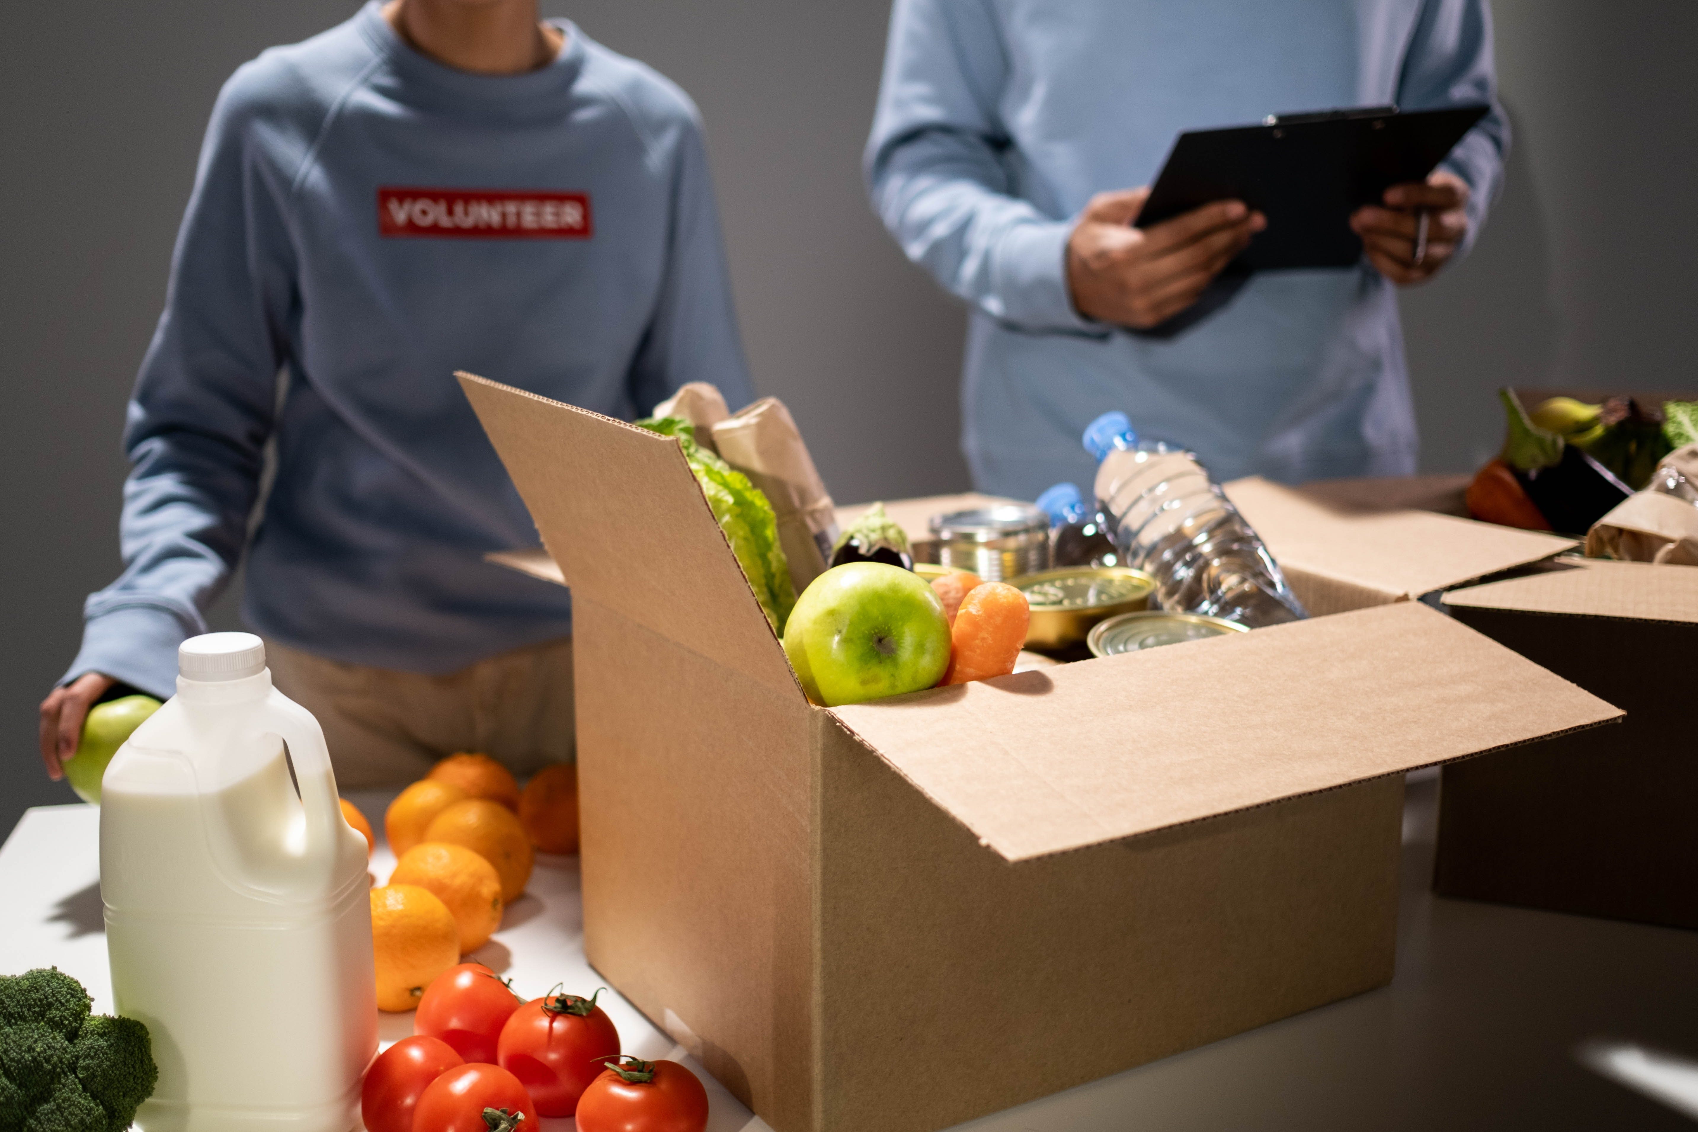
Til Organisationen.
Mad ‘For 'resten.

Slide 8
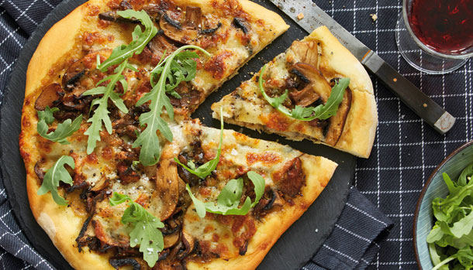
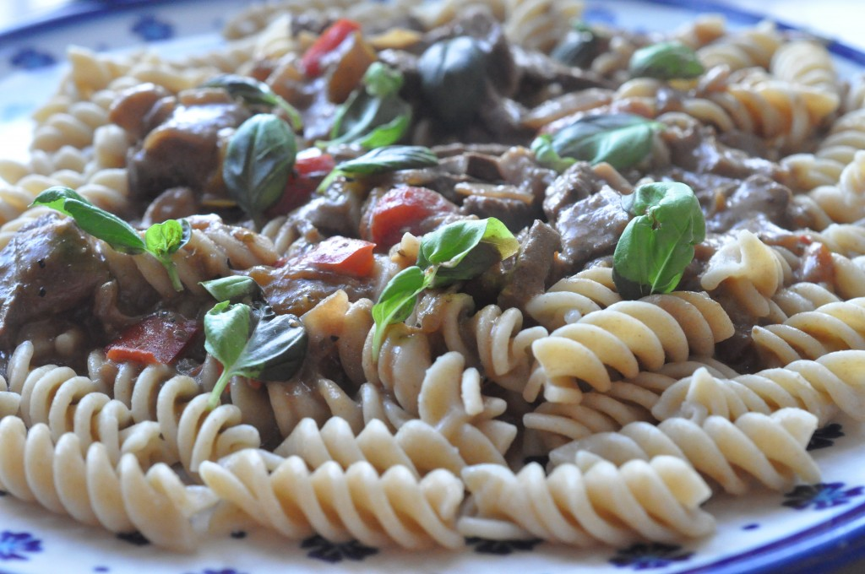
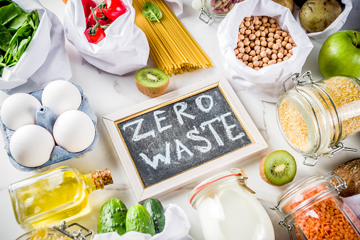
Opslags‘Tavlen
Mad ‘For 'resten.
Opslagstavlen er en prototype.
Brugerne skal kunne dele deres viden om madspild (Artikler, Madopskrifter etc.)
Feedback = Når man er i gang med at oprette et post bliver der givet required fields hvis de ikke er fyldt ud. Når et post er opfyldt bliver brugeren sendt videre til en “succes” side. (God skik som vi har lært hos Benjamin)
Opslagstavlen skulle måske skiftes ud med et “Social-Media Feed” som viser hashtags fra Twitter, Instagram etc.
Brugere ville i stedet for bruge bestemte Hashtag tilknyttet For Mad’Resten som ville blive vist her.
Derefter ville der være mulighed for at bruger kan klikke på hvilke hashtag der skal vises.

Slide 9
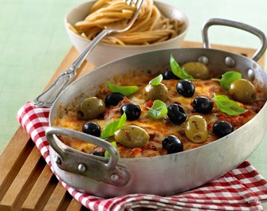
Madspilds Opskrift. Krydret Tomat i fad. 59 anmeldelser · 30 minutter · Giver 4 · Har du en rest kød fra dagen, så prøv denne ret i fad og det bliver sjovt at spise rester! 12 ingredienser En rest afpudset steg, fx flæskestege, lammekølle eller oksesteg (ca. 300 g) 1 bundt forårsløg i tynde ringe (ca. 100 g) ½ dl hakkede friske basilikumblade 175 g Karolines Køkken® Pasta- & gratineringsost 30% 1 dåse hakkede tomater 1 rød peberfrugt i små tern 2 finthakkede zittauerløg 3 spsk sød chilisauce 1 tsk groft salt 75 g sorte og grønne oliven friske basilikumblade 300 g tørret fuldkornsspaghetti

Slide 10
For Mad 'resten. Dette var en lille gennemgang af vores ideer til Hjemmesiden. Vi stiler ikke mod et bestemt segment af befolkningen da Vi skal have alle med. I deres tempo og ikke kun de resurse stærke politiske korrekte Spelt Boller. Velkommen til!!!
For Mad 'resten. For Mad 'resten. For Mad 'resten. For Mad 'resten. For Mad 'resten. For Mad 'resten. For Mad 'resten. For Mad 'resten. For Mad 'resten. For Mad 'resten. For Mad 'resten. For Mad 'resten. For Mad 'resten. For Mad 'resten. For Mad 'resten. For Mad 'resten. For Mad 'resten. For Mad 'resten. For Mad 'resten. For Mad 'resten.
For Mad'resten

Slide 11
Guerilla Testen. Kvalitetssikring.
Kvalitetssikring
Til at starte med undersøgte vi andre hjemme sider til at få inspiration til vores egen hjemmeside og Madspild.
Forsøgspersoner/fokusgruppe til at teste vores hjemmeside design Finde venner, bekendte etc., få dem til at bruge hjemmesiden og derefter spørge dem om f.eks. farver, hvor nem var det at finde ud af hvad siden bruges til?, kunne du forstå opslagstavlen mm.
Efter lancering. Finde brugere/Superbrugere som ofte benytter hjemmesiden og få dem til at komme med inputs til funktioner og det visuelle design

Slide 12
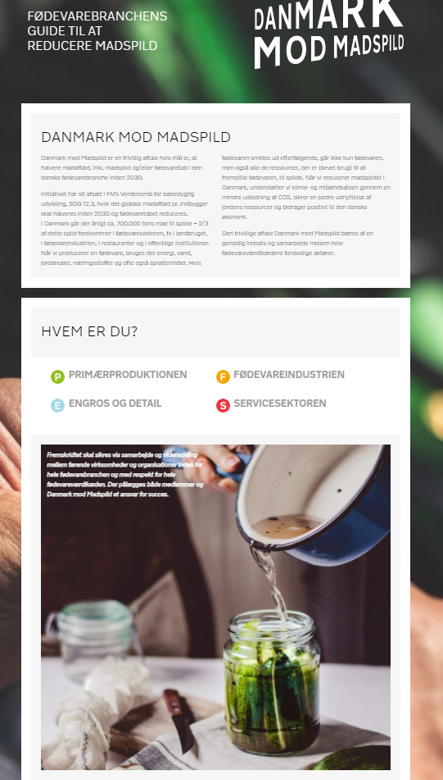
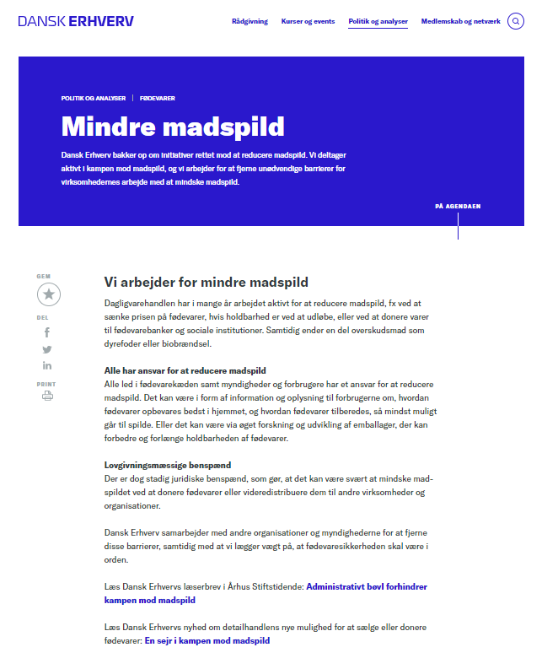
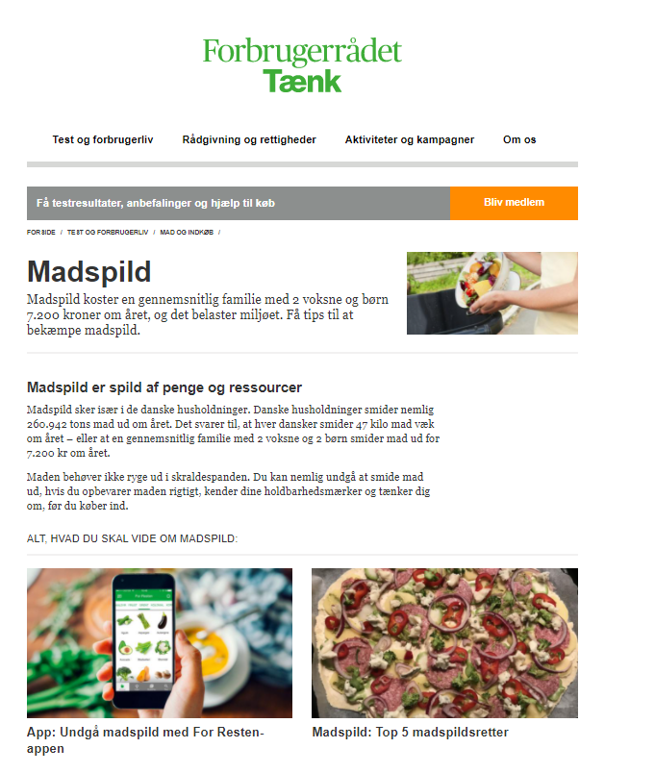

Slide 13
Yderligere Information.
Må vores ide bag designed af vores hjemmeside.
Gestaltlovene.
Heuristics.

Slide 14
Gestaltlovene. Nærheden er teorien omkring at objekter der er placeret sammen og tæt på hinanden høre sammen, Teorien omkring Ligheden handler om at objekter der ligner hinanden oftest høre sammen da de er ens. et eksempel vil være en sidde med en masse cirkler, man vil umiddelbart være tilbøjelig til at tro at disse høre sammen, men hvis man ændre nogen af dem til trekanter vil de stå ud af mængden og de vil opfattes som et andet kapitel og er nu ikke en del af cirklerne. Lukketheden omhandler teorien om at man lukker objekter og tekst inde for at give opfattelsen af at de ikke er en del af resten, man kan f.eks. lave en tekstbox som ikke nødvendigvis er direkte relateret til emnet, men et sidespring omkring noget fakta som kan forbindes til resten af teksten. På den måde viser man hurtigt at de ting i kassen høre sammen. Objekter som er forbundet med streger eller linjer opfølger loven omkring forbundetheden, de vil opfattes som hørende sammen og kan bruges til at sikre at læseren opfatter det som sammenhængende og eller relateret Loven om figur og baggrund handler om at der skal være en klar definition om hvad der er forgrund og hvad der er baggrund, men også at sørge for at baggrunden ikke er for dominerende i forhold til forgrunden så der er balance mellem disse to.

Slide 15
Heuristics Evaluation. 1. Visibility of system status keep users informed. Provide feedback. 2. Match between system and the real world Speak the users' language, with words. Information appear in a natural and logical order. 3. User control and freedom Provide a clearly marked "out" to leave. Support undo and redo. 4. Consistency and standards Users should not have to wonder whether different words, situations, or actions mean the same thing. Follow platform conventions. 5. Error prevention Even better than good error messages is a careful design which prevents a problem from occurring in the first place. 6. Recognition rather than recall Make objects, actions, and options visible. Instructions for use of the system should be visible. 7. Flexibility and efficiency of use Accelerators -- unseen by the novice user -- may often speed up the interaction for the expert user so that the system can cater to both inexperienced and experienced users. Allow users to tailor frequent actions. 8. Aesthetic and minimalist design Dialogues should not contain information which is irrelevant or rarely needed. 9. Help users recognize, diagnose, and recover from errors Expressed in plain language. Precisely indicate the problem Constructively suggest a solution. 10. Help and documentation Even though it is better if the system can be used without documentation, it may be necessary to provide help and documentation.

Slide 16
Refleksion.
Det var svært at finde en god baggrund med de rigtige farver.
Der skal undersøges hvilke værktøjer man kan bruge til farvekombination.
Opslagstavlen og det at skrive opslag skulle måske havde haft deres egne billeder så disse funktioner var mere tydelig for brugerne
Kilder.
Billederne, Gestaltlovene og Heuristics Evaluation.

Slide 17
For Mad 'resten.
You'd better not mess with Major Tom.

